Slide 1

Prof. Rildo Oliveira
rildexter@hotmail.com
Programação para Dispositivos Móveis
Funções

Slide 2
Definição de Função
Uma função nada mais é do que uma subrotina usada em um programa.
Denominamos função a um conjunto de comandos que realiza uma tarefa específica em um módulo dependente de código.
A função é referenciada pelo programa principal através do nome atribuído a ela.
A utilização de funções visa modularizar um programa, o que é muito comum em programação estruturada.

Slide 3
Definição de Função
Desta forma podemos dividir um programa em várias partes, no qual cada função realiza uma tarefa bem definida.
{
instruções;
retorno_da_função;
}

Slide 4
Parâmetros de uma função
Os parâmetros são as variáveis declaradas diretamente no cabeçalho da função.
A finalidade dos parâmetros é fazer a comunicação entre as funções e a função principal.
Chamamos de passagem de parâmetros a passagem de valores entre as funções.

Slide 5
Protótipo de função
O protótipo de uma função é basicamente, uma declaração da interface da função, ou seja, deve especificar:
Tipo da função;
Nome da função;
Lista de parâmetros que a função necessita;

Slide 6
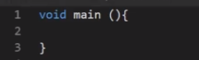
Função sem retorno
Em Dart, é possível criar funções que não retornam nenhum valor.
Normalmente, isto é feito quando queremos executar um bloco de comandos, mas estes comandos não precisam retornar nada.
exemplo:

Slide 7
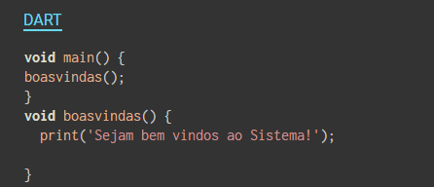
Criando uma função
A função criada e nela colocado seus parâmetros e ações e então no código principal devemos chamar o nome da função.

Slide 8
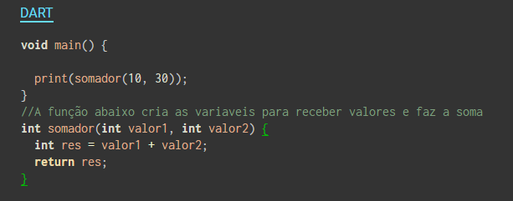
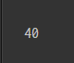
Exemplo

Slide 9
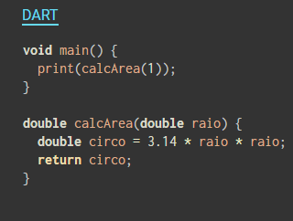
Criando uma função
Para calcular a área de uma circunferência devemos ter o raio ao quadrado multiplicado por 3,14. Então ao criar uma função para calcular devemos fazer assim:

Slide 10
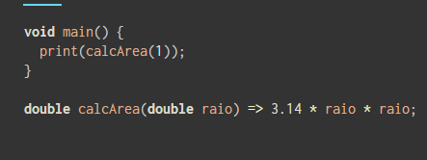
Criando uma função
Para agilizar a função podemos fazer a passagem de parâmetros usando o Lambda =>
Veja como fica mais simples o código.

Slide 11
Atividade 01
Crie um código que possa receber os valores dos lados de um quadrado e faça o calculo da área do quadrado em uma função e mostre na tela através da chamada pelo programa principal.

Slide 12
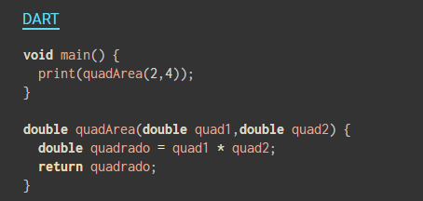
Atividade 01
Crie um código que possa receber os valores dos lados de um quadrado e faça o calculo da área do quadrado em uma função e mostre na tela através da chamada pelo programa principal.

Slide 13
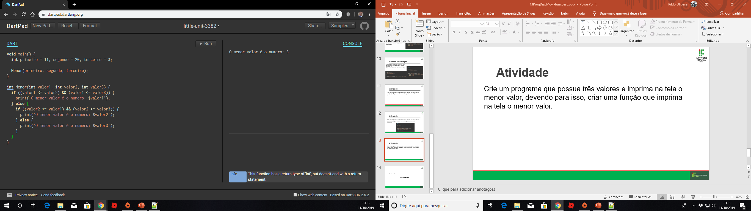
Atividade 02
Crie um programa que possua três valores e imprima na tela o menor valor, devendo para isso, criar ter esta comparação em uma função.

Slide 14
Atividade 02
Crie um programa que possua três valores e imprima na tela o menor valor, devendo para isso, criar ter esta comparação em uma função.

Slide 15
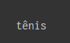
Atividade 03
Crie uma lista Map que cadastre os itens a seguir:
01: 'tênis',
02: 'calça',
03: 'blusa',
04: 'cueca',
05: 'calcinha’
Ao final mostre somente o item tênis
Observação: A lista estará em uma Função

Slide 16
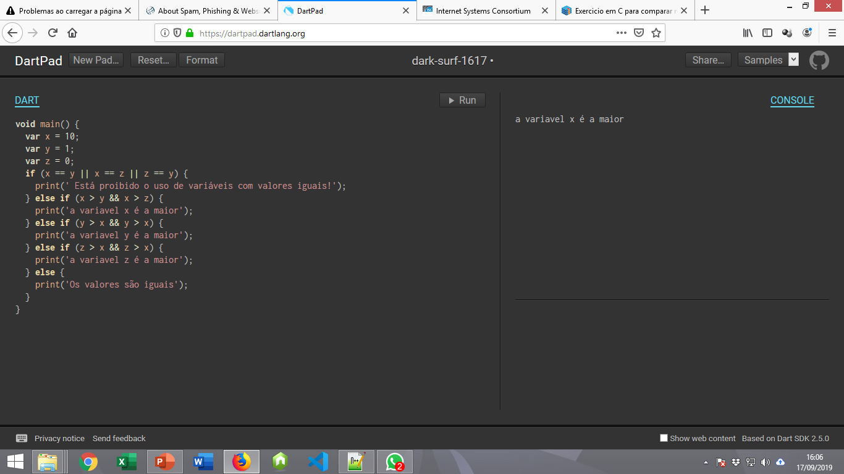


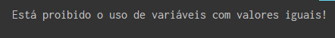
Atividade 04
Faça um código que possua três variáveis: y, z e x.
Elas deverão ser iniciadas com valores inteiros e então criar uma estrutura que compare seus valores e mostre os seguintes possíveis resultados. O código principal deverá somente chamar os valores pois as comparações deverão estar em função

Slide 17
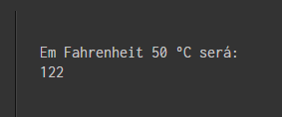
Atividade 05
Formula: (0 °C × 1,8) + 32 = 32 °F
Faça um algoritmo que possua uma função que converta Celsius para Fahrenheit e uma função e converta Fahrenheit para Celsius em outra função. No código principal devemos ter uma variável para receber o valor para conversão e então através de um switch mostrará o resultado escolhido como f para fahrenheit e c como celsius e em caso diferente diga status não verificado

Slide 18
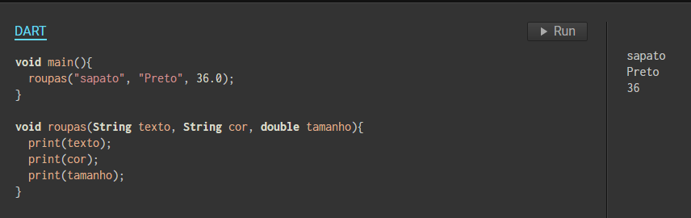
PARÂMETROS OPCIONAIS
Vamos pensar no seguinte código:

Slide 19
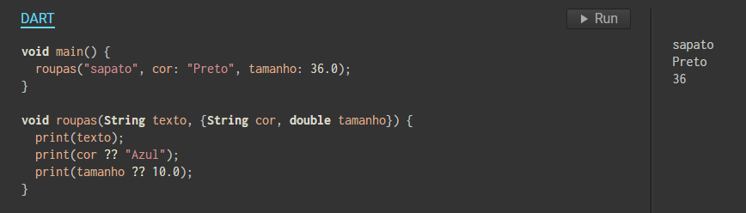
PARÂMETROS OPCIONAIS
Caso não seja especificado o parâmetro, ele retornará null, para definir um valor padrão é necessário colocar a expressão ??

Slide 20

PARÂMETROS OPCIONAIS
Caso não seja especificado o parâmetro, ele retornará null, para definir um valor padrão é necessário colocar a expressão ??

Slide 21
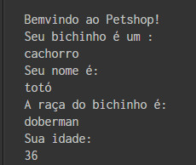
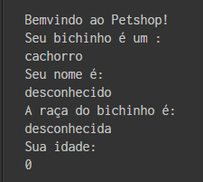
Atividade 06
Crie uma função que mostre os valores da tela da esquerda. Os valores da linha 5,7 e 9 são opcionais e em sua falta deverão aparecer como na tela a direita.

Slide 22

Atividade 06

Slide 23
Próxima aula:
Introdução ao Flutter

